Slide 1
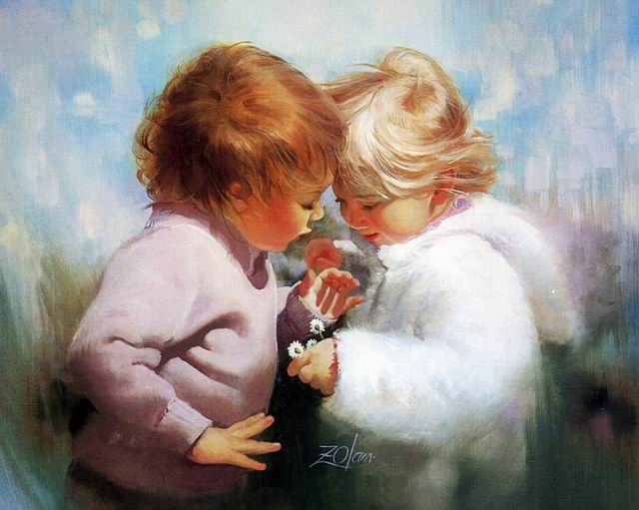
Образовательная область
«Социально-коммуникативное развитие»

Slide 2
Основная цель
позитивная социализация детей дошкольного возраста,
приобщение детей к социокультурным нормам, традициям семьи,
общества и государства
Задачи социально-коммуникативного развития
в федеральном государственном образовательном стандарте ДО
Усвоение норм
и ценностей, принятых в обществе, включая моральные и нравственные
ценности
Развитие общения
и взаимодействия
ребёнка со взрослыми
и сверстниками
Становление самостоятельности, целенаправленно-сти и саморегуля-ции собственных действий
Развитие социаль-ного и эмоциональ-ного интеллекта,
эмоциональной отзывчивости,
сопереживания
Формирование уважительного отношения и чувства принадлежности к своей семье и к сообществу детей
и взрослых в организации
Формирование позитивных установок
к различным
видам труда
и творчества
Формирование основ безопасного поведения
в быту, социуме, природе
Формирование готовности
к совместной деятельности
со сверстниками

Slide 3
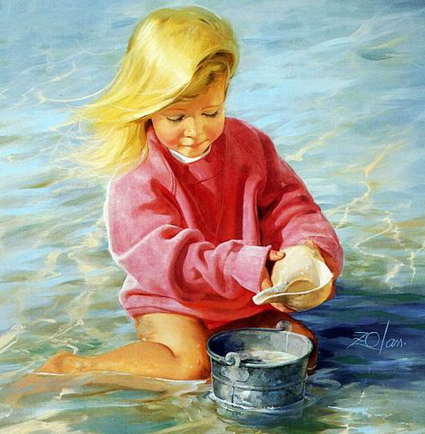
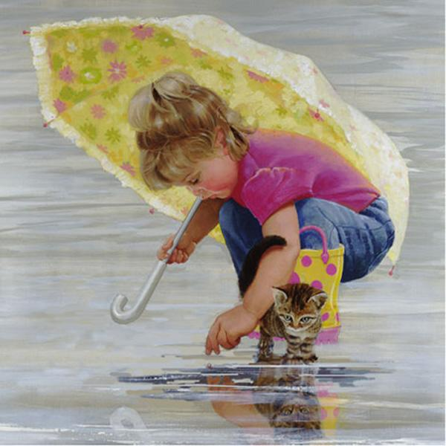
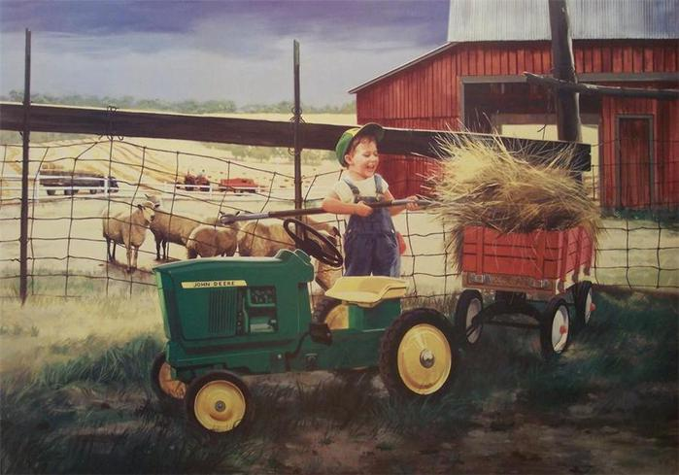
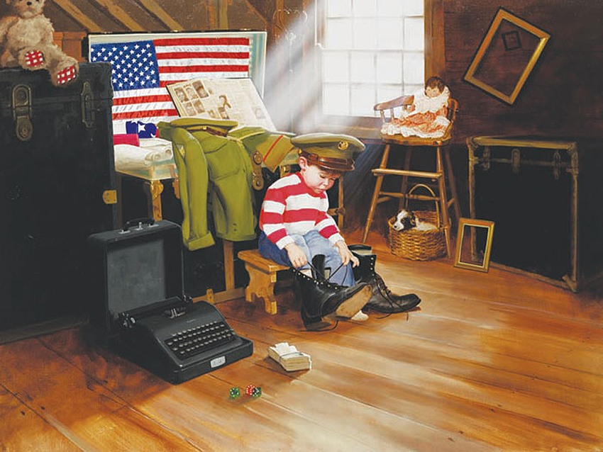
Основные направления
реализации образовательной области
«Социально-коммуникативное развитие»
Развитие игровой деятельности детей с целью освоения различных социальных ролей
Формирование основ безопасного поведения в быту, социуме, природе
Трудовое воспитание
Патриотическое воспитание детей дошкольного возраста

Slide 4
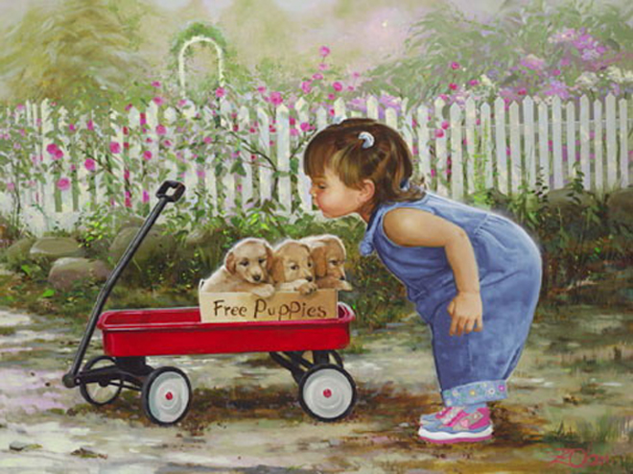
Развитие сюжетно-ролевой игры

Slide 5
КЛАССИФИКАЦИЯ ИГР
ДЕТЕЙ ДОШКОЛЬНОГО ВОЗРАСТА
(по Е.В. Зворыгиной и С.Л. Новоселовой)
Игры, возникающие
по инициативе детей
Игры, возникающие
по инициативе взрослого
Народные игры
Игры-экспериментирования
Игры с природными
объектами
Игры с игрушками
Игры с животными
Обучающие игры
Сюжетно-дидактические
Подвижные
Музыкально-дидактические
Учебные
Обрядовые игры
Семейные
Сезонные
Культовые
Тренинговые игры
Интеллектуальные
Сенсомоторные
Адаптивные
Сюжетные самодеятельные
игры
Сюжетно–отобразительные
Сюжетно-ролевые
Режиссерские
Театрализованные
Досуговые игры
Интеллектуальные
Игры-забавы, развлечения
Театрализованные
Празднично-карнавальные
Компьютерные
Досуговые игры
Игрища
Тихие игры
Игры-забавы

Slide 6

Игра как ведущая деятельность детей дошкольного возраста
Сюжетная самодеятельная игра как деятельность
предъявляет к ребенку ряд требований,
способствующих формированию психических новообразований:
Действие в
воображаемом плане способствует развитию символической функции мышления
Наличие воображаемой ситуации способствует
формированию
плана представлений
Игра направлена на воспроизведение человеческих взаимоотношений, следовательно,
она способствует формированию
у ребенка способности определенным образом в них ориентироваться
Необходимость согласовывать игровые действия способствует формированию
реальных взаимоотношений
между играющими детьми

Slide 7

Игра как ведущая деятельность детей дошкольного возраста
Метод руководства сюжетно-ролевой игрой
Н.Я. Михайленко и Н.А Коротковой
Первый принцип:
для того, чтобы дети овладели
игровыми умениями,
воспитатель должен
играть вместе с ними
Второй принцип:
на каждом возрастном этапе
игра развертывается
особым образом, так, чтобы
детьми «открывался»
и усваивался новый, более сложный способ построения игры
Третий принцип:
на каждом возрастном этапе
при формировании игровых умений необходимо ориентировать детей как на
осуществление игрового действия,
так и на пояснение его смысла партнерам

Slide 8
Игра как ведущая деятельность детей дошкольного возраста
Комплексный метод руководства игрой
Е.В. Зворыгиной, С.Л. Новоселовой
ПЕДАГОГИЧЕСКАЯ ПОДДЕРЖКА САМОДЕЯТЕЛЬНЫХ ИГР
ОБЕСПЕЧЕНИЕ ПЕДАГОГИЧЕСКИХ УСЛОВИЙ РАЗВИТИЯ ИГРЫ
3.
Развивающая предметно-игровая среда
4.
Активизация проблемного общения взрослого
с детьми
1.
Обогащение детей знаниями
и опытом дея-тельности
2.
Передача игровой культуры ребенку (обучающие игры, досуговые игры, народные игры)

Slide 9
Патриотическое воспитание

Slide 10



Компоненты патриотического воспитания
Содержательный
(представления ребенка
об окружающем мире)
Эмоционально-побудительный
(эмоционально-положительные
чувства ребенка к окружающему миру)
Деятельностный
(отражение отношения к миру
в деятельности
  О культуре народа, его
  традициях, творчестве
  О природе родного
  края и страны
  и деятельности
  человека в природе
Об истории страны,
отраженной в
названиях улиц,
памятниках
о символике родного
города и страны
(герб, гимн, флаг)
Любовь и чувство привязанности
к родной семье и дому
Интерес к жизни родного города
и страны
Гордость за достижения своей
страны
Уважение к культуре и традициям
народа, к историческому
прошлому
Восхищение народным
творчеством
Любовь к родной природе,
к родному языку
Уважение к человеку-труженику
и желание принимать посильное
участие в труде
  Труд
  Игра
Продуктивная
деятельность
Музыкальная
деятельность
Познавательная
деятельность

Slide 11
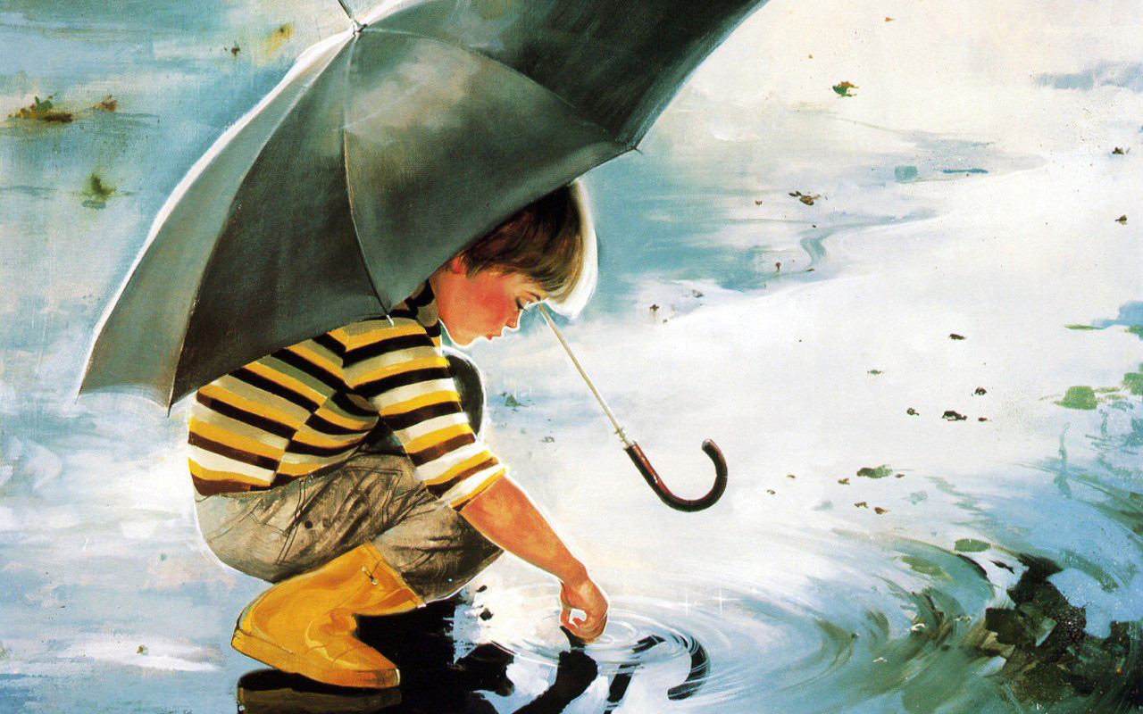
Система работы по формированию
у дошкольников основ безопасности жизнедеятельности

Slide 12

Цели
формирование основ безопасности
собственной жизнедеятельности
формирование предпосылок экологического сознания (безопасности окружающего мира)
Основные задачи обучения дошкольников ОБЖ
  .
  .
Научить ребенка ориентироваться
в окружающей его обстановке и уметь оценивать отдельные элементы обстановки
с точки зрения
“Опасно - не опасно”
Научить ребенка быть внимательным, осторожным
и предусмотрительным (ребенок должен понимать, к каким последствиям могут привести те или иные его поступки)
Сформировать важнейшие алгоритмы восприятия и действия, которые лежат в основе безопасного поведения
Под безопасным поведением следует понимать такой набор стереотипов
и сознательных действий в изменяющейся обстановке, который позволяет сохранять индивидуальную целостность и комфортность поведения, предупреждает физический и психический травматизм, создает нормальные условия взаимодействия между людьми

Slide 13
Основные направления работы по ОБЖ
Усвоение дошкольниками первоначальных знаний о правилах безопасного поведения
  Формирование у детей качественно новых двигательных навыков и бдительного
  восприятия окружающей обстановки
  Развитие у детей способности к предвидению возможной опасности в конкретной
  меняющейся ситуации и построению адекватного безопасного поведения
Основные принципы работы по воспитанию у детей навыков безопасного поведения
Важно не механическое заучивание детьми правил безопасного поведения, а воспитание
у них навыков безопасного поведения в окружающей его обстановке
Воспитатели и родители не должны ограничиваться словами и показом картинок
(хотя это тоже важно). С детьми надо рассматривать и анализировать различные
жизненные ситуации, если возможно, проигрывать их в реальной обстановке
Занятия проводить не только по графику или плану, а использовать каждую возможность
(ежедневно), в процессе игр, прогулок и т.д., чтобы помочь детям полностью усвоить
правила, обращать внимание детей на ту или иную сторону правил
Развивать качества ребенка: его координацию, внимание, наблюдательность, реакцию
и т.д. Эти качества очень нужны и для безопасного поведения

Slide 14
Развитие трудовой деятельности

Slide 15
ВИДЫ ТРУДА
Навыки культуры быта
(труд по самообслуживанию)
Ознакомление
с трудом взрослых
Хозяйственно-бытовой труд (содружество взрослого и ребенка, совместная деятельность)
Труд в природе
Ручной труд
(мотивация – сделать приятное
взрослому, другу-ровеснику, младшему ребенку)

Slide 16
ФОРМЫ ОРГАНИЗАЦИИ ТРУДОВОЙ ДЕЯТЕЛЬНОСТИ
Поручения:
  Простые
  и сложные
Эпизодические
и длительные
Коллективные
и индивидуальные
Дежурство
(не более 20 минут)
  Формирование
  общественно-
  значимого мотива
Нравственный,
этический аспект
Коллективный труд
(не более 35-40 минут)

Slide 17






Типы
организации труда детей
Индивиду
Труд
рядом
Общий
труд
Совместный
труд
альный
Ц
труд
-
-
Р
Ц
-
-
Р
Ц
-
-
Р
-
Ц Р
Ц
-
-
Р
Ц
-
-
Р
Ц
-
-
Р
Коллективный
труд
Ц
–
цель труда, Р
–
его результат
-
ребенок, участник труда

